Slide 2
VO2019; G9P3, G10P3.

Slide 3
Modulārās aritmētikas lietojums: forall n, S(n) = n (mod 9).

Slide 4
nt.jun.part3: Pirmskaitļu valuācijas
Valuācijas faktoriāliem un binomiālajiem koeficientiem
Ležandra teorēma (faktoriāla kārtai)
Kummera teorēma
Pakāpes pacelšanas lemma
Kāpēc harmoniskas rindas u.c. parciālsummas nevar būt veseles.
Notes:
Lielākā pirmskaitļa pakāpe, ar ko dalās faktoriāli vai binomiālie koeficienti, Ležandra teorēma (veselo daļu sasummēšana), Kummera teorēma (skaitļa pierakstīšana skaitīšanas sistēmā ar bāzi p). Pakāpes pacelšanas lemmas - ar kādu lielāko p pakāpi dalās a^m+b^m un a^m-b^m. Kādēļ noteiktu rindu parciālsummas nevar būt veselas (atrodot skaitītāja un saucēja kārtu pēc kāda pirmskaitļa).
Dažādas citas likumsakarības, kuras izmanto periodiskas virknes, simetriskas izteiksmes, u.c.

Slide 5
Kāpēc vajadzīgas valuācijas
Dažreiz veselu skaitļu vienādojumus pietiek salīdzināt pēc pirmskaitļa moduļa (ja abas puses dod dažādus atlikumus, vienādība nevar būt).
Dažreiz vajadzīgi precīzāki instrumenti.
Valuācijas ievieš ritmus, kuri nav tīri periodiski.

Slide 6
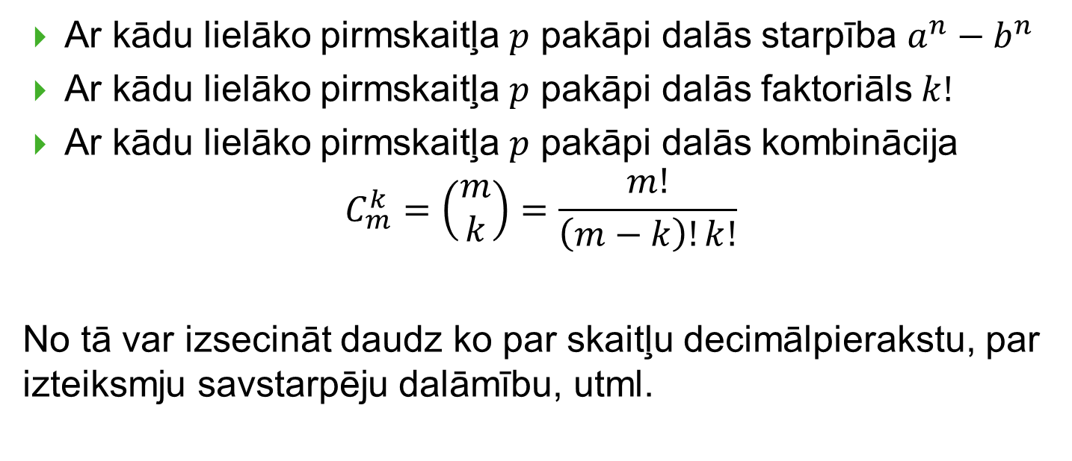
Atbildes uz šādiem jautājumiem
Ar kādu lielāko pirmskaitļa $p$ pakāpi dalās starpība $a^{n}−b^{n}$
Ar kādu lielāko pirmskaitļa $p$ pakāpi dalās faktoriāls $k!$
Ar kādu lielāko pirmskaitļa $p$ pakāpi dalās kombinācija
$$C_{m}^{k}=\left(\begin{matrix}m \\ k\end{matrix}\right)=\frac{m!}{\left(m−k\right)!k!}$$
No tā var izsecināt daudz ko par skaitļu decimālpierakstu, par izteiksmju savstarpēju dalāmību, utml.

Slide 7
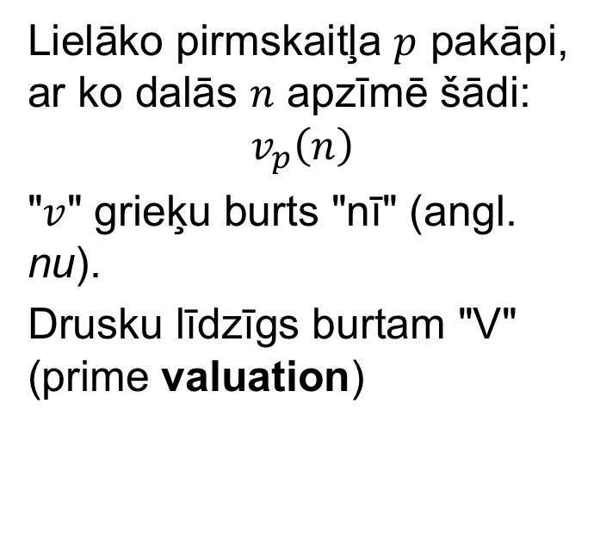
Divu veidu apzīmējumi
Lielāko pirmskaitļa $p$ pakāpi, ar ko dalās $n$ apzīmē šādi:
$$v_{p}\left(n\right)$$
"$v$" grieķu burts "nī" (angl. nu).
Drusku līdzīgs burtam "V" (prime valuation)

Slide 8
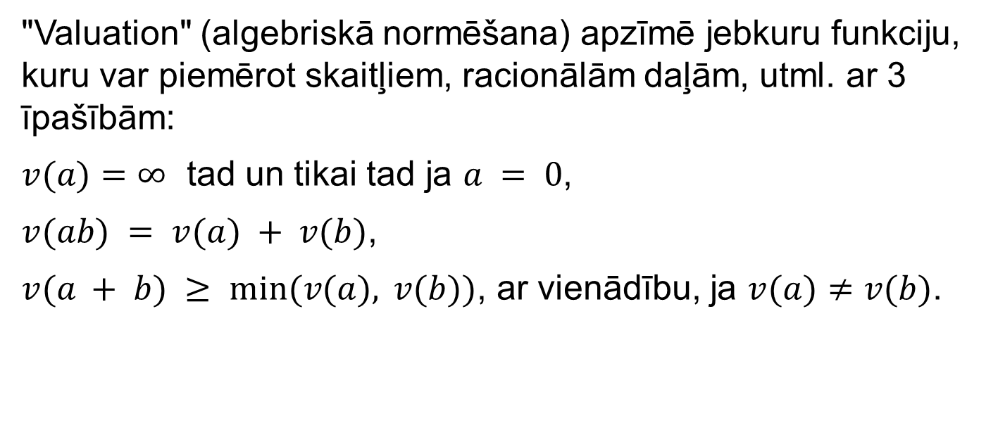
"Valuation" (algebriskā normēšana) apzīmē jebkuru funkciju, kuru var piemērot skaitļiem, racionālām daļām, utml. ar 3 īpašībām:
$v(a)=∞$ tad un tikai tad ja $a = 0$,
$v(ab) = v(a) + v(b)$,
$v(a + b) ≥ min⁡(v(a), v(b))$, ar vienādību, ja $v(a)≠v(b)$.

Slide 9
Ar cik nulleem beidzas 2012!
Kā izteikt nuļļu skaitu skaitļa beigās kā minimumu no divām valuācijām?
Interpretācija – kāpēc choose(2012,17) dalās ar 17.

Slide 10
Ležanra un Kummera teorēmas

Slide 11
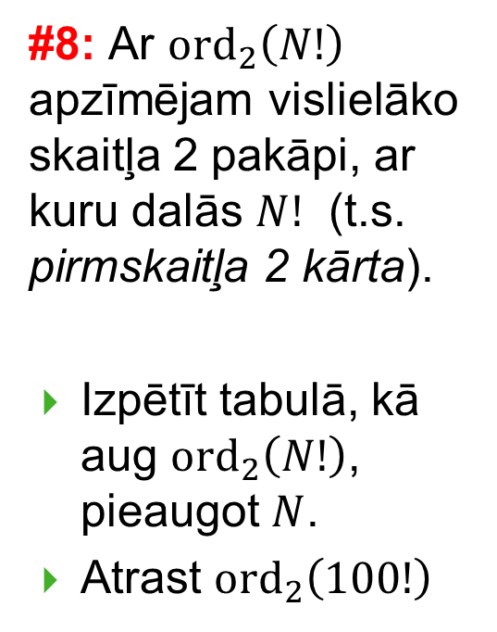
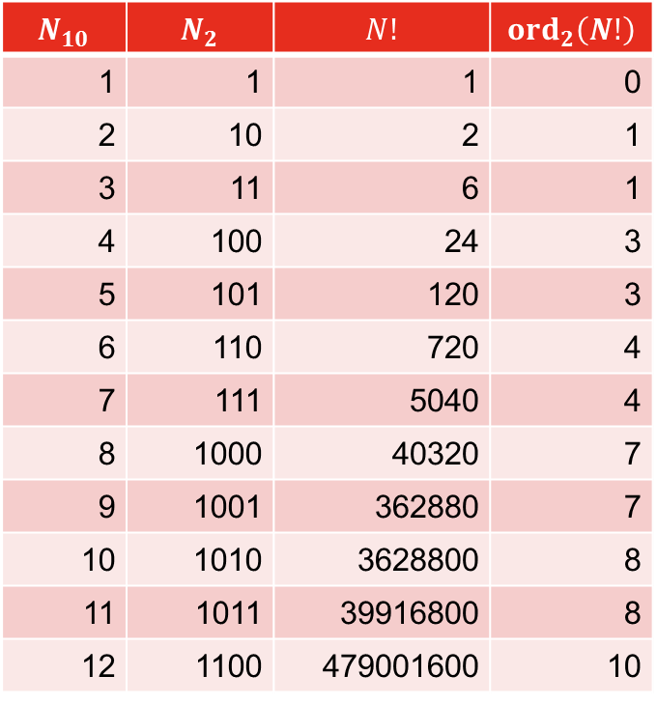
Pirmskaitļa kārta faktoriālā $N!$
$$N_{10}$$ | $$N_{2}$$ | $$N!$$ | $${ord}_{2}\left(N!\right)$$
1 | 1 | 1 | 0
2 | 10 | 2 | 1
3 | 11 | 6 | 1
4 | 100 | 24 | 3
5 | 101 | 120 | 3
6 | 110 | 720 | 4
7 | 111 | 5040 | 4
8 | 1000 | 40320 | 7
9 | 1001 | 362880 | 7
10 | 1010 | 3628800 | 8
11 | 1011 | 39916800 | 8
12 | 1100 | 479001600 | 10
#8: Ar ${ord}_{2}\left(N!\right)$ apzīmējam vislielāko skaitļa 2 pakāpi, ar kuru dalās $N!$ (t.s. pirmskaitļa 2 kārta).
Izpētīt tabulā, kā aug ${ord}_{2}\left(N!\right)$, pieaugot $N$.
Atrast ${ord}_{2}\left(100!\right)$

Slide 12
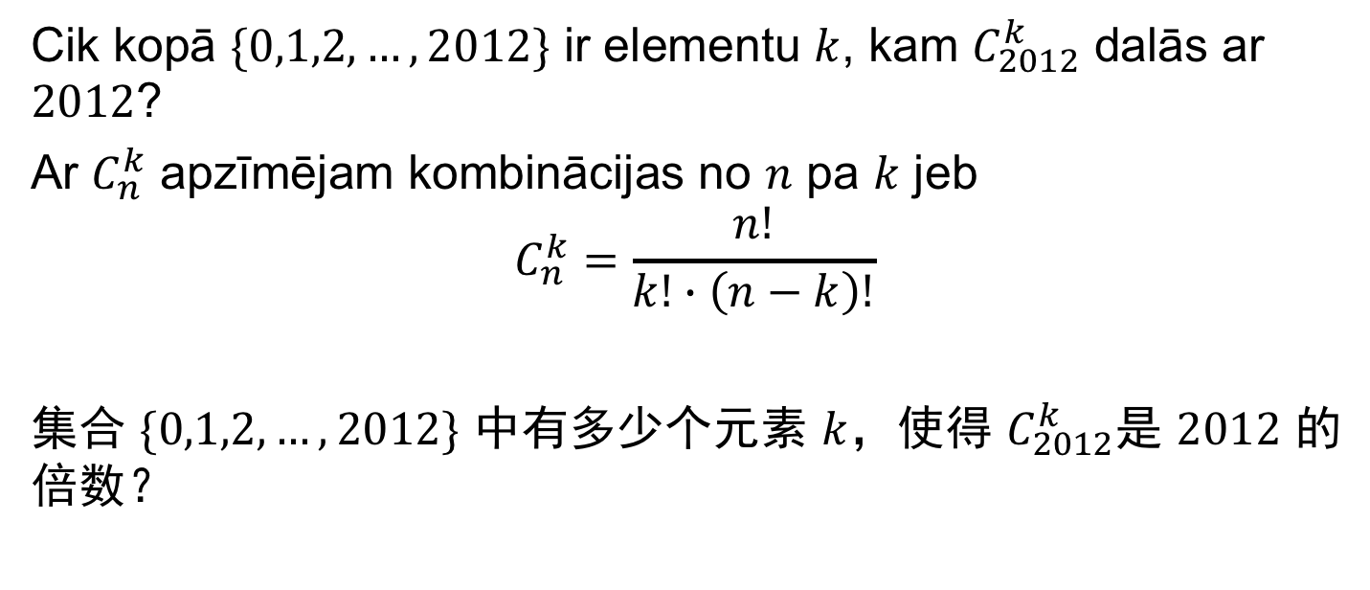
CGMO2012.8
Cik kopā $\{0,1,2,…,2012\}$ ir elementu $k$, kam $C_{2012}^{k}$ dalās ar $2012$?
Ar $C_{n}^{k}$ apzīmējam kombinācijas no $n$ pa $k$ jeb
$$C_{n}^{k}=\frac{n!}{k!∙\left(n−k\right)!}$$
集合 $\{0,1,2,…,2012\}$ 中有多少个元素 $k$，使得 $C_{2012}^{k}$是 $2012$ 的倍数？

Slide 13
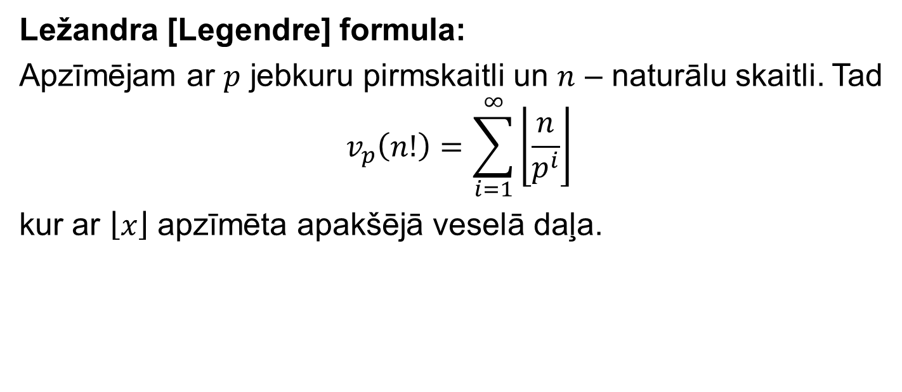
Ležandra formula
Ležandra [Legendre] formula:
Apzīmējam ar $p$ jebkuru pirmskaitli un $n$ – naturālu skaitli. Tad
$$v_{p}\left(n!\right)=\sum_{i=1}^{∞}{\left\lfloor \frac{n}{p^{i}}\right\rfloor }$$
kur ar $\left\lfloor x\right\rfloor$ apzīmēta apakšējā veselā daļa.

Slide 14
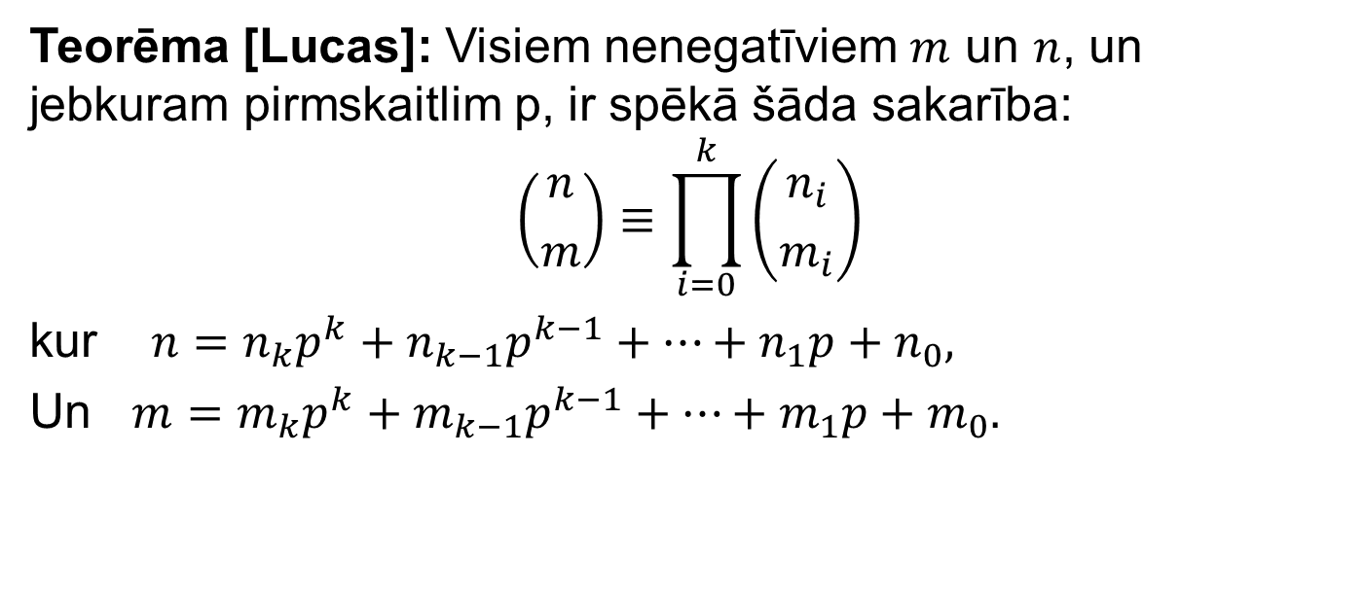
Lūkas teorēma
Teorēma [Lucas]: Visiem nenegatīviem $m$ un $n$, un jebkuram pirmskaitlim p, ir spēkā šāda sakarība:
$$\left({n \atop m}\right)≡\prod_{i=0}^{k}{\left({n_{i} \atop m_{i}}\right)}$$
kur $n=n_{k}p^{k}+n_{k−1}p^{k−1}+⋯+n_{1}p+n_{0},$
Un $m=m_{k}p^{k}+m_{k−1}p^{k−1}+⋯+m_{1}p+m_{0}.$
Notes:
Kas notiek ar nullēm? (T.i. tiem reizinātājiem, kuros rezultāts ir nulle?)

Slide 15
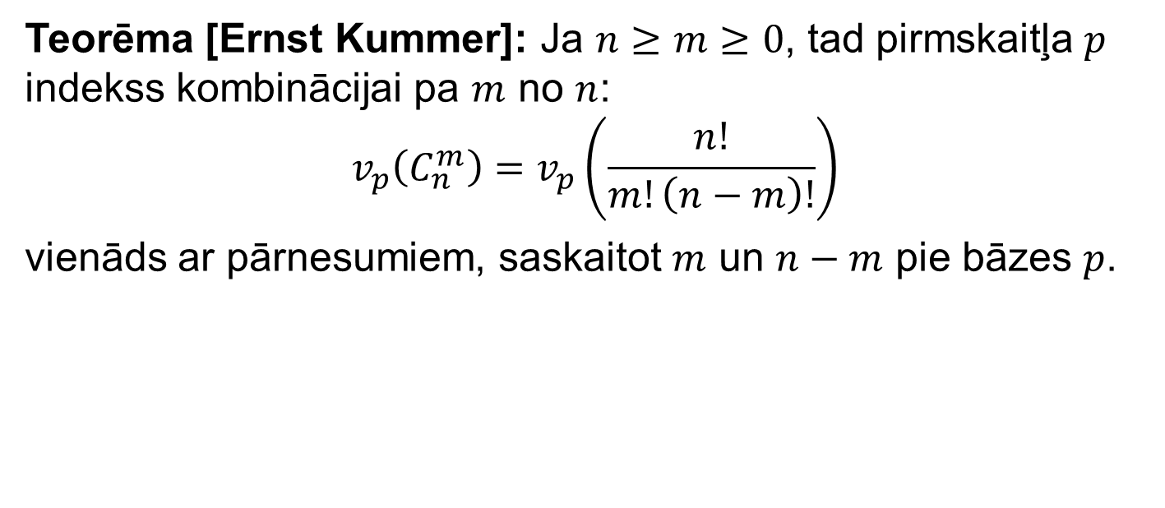
Kummera teorēma
Teorēma [Ernst Kummer]: Ja $n≥m≥0$, tad pirmskaitļa $p$ indekss kombinācijai pa $m$ no $n$:
$$v_{p}\left(C_{n}^{m}\right)=v_{p}\left(\frac{n!}{m!\left(n−m\right)!}\right)$$
vienāds ar pārnesumiem, saskaitot $m$ un $n−m$ pie bāzes $p$.

Slide 16
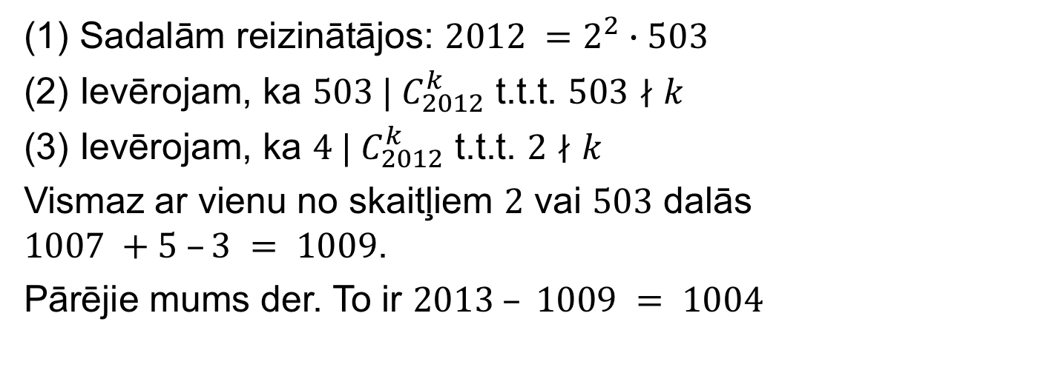
CGMO Uzdevums
(1) Sadalām reizinātājos: $2012 =2^{2}∙503$
(2) Ievērojam, ka $503 | C_{2012}^{k}$ t.t.t. $503∤k$
(3) Ievērojam, ka $4 | C_{2012}^{k}$ t.t.t. $2∤k$
Vismaz ar vienu no skaitļiem $2$ vai $503$ dalās $1007 +5 –3 = 1009$.
Pārējie mums der. To ir $2013 – 1009 = 1004$

Slide 17
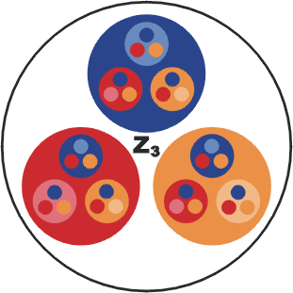
Kāpinātāja pacelšanas lemmas
Notes:
Sk. \url{http://mathoverflow.net/questions/51905/how-to-picture-mathbbc-p}

Slide 18
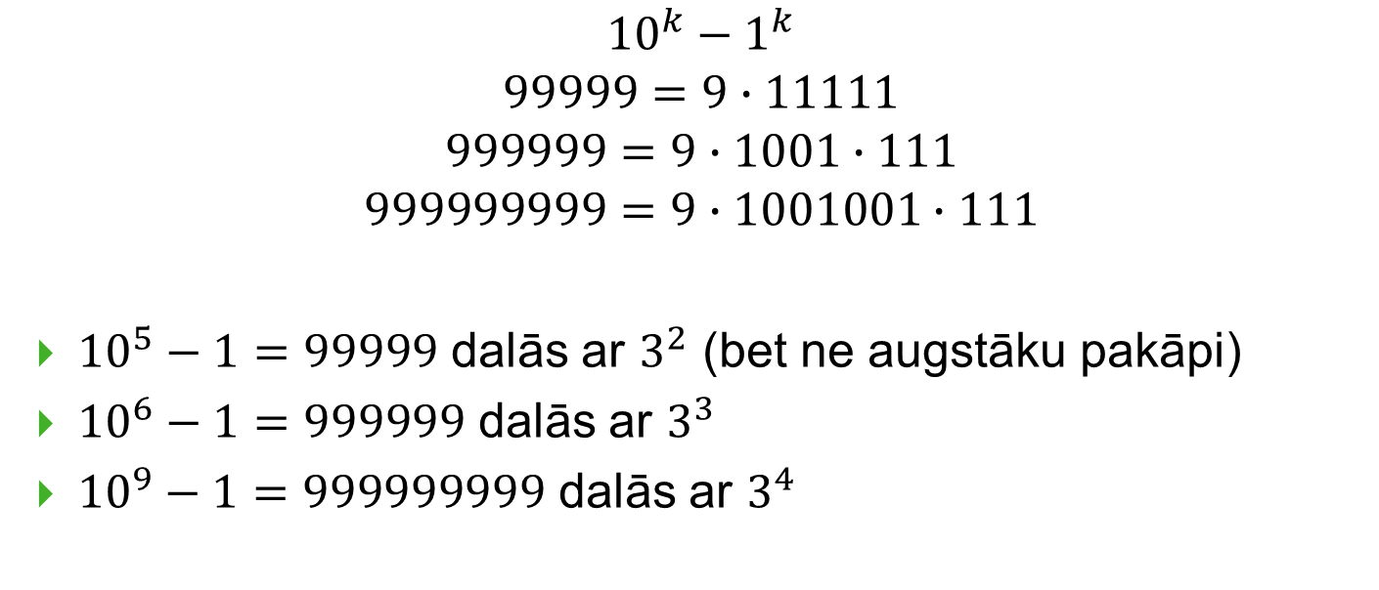
Piemēri ar desmitnieka pakāpēm
$${10}^{k}−1^{k}$$
$$99999=9∙11111$$
$$999999=9∙1001∙111$$
$$999999999=9∙1001001∙111$$
${10}^{5}−1=99999$ dalās ar $3^{2}$ (bet ne augstāku pakāpi)
${10}^{6}−1=999999$ dalās ar $3^{3}$
${10}^{9}−1=999999999$ dalās ar $3^{4}$

Slide 19
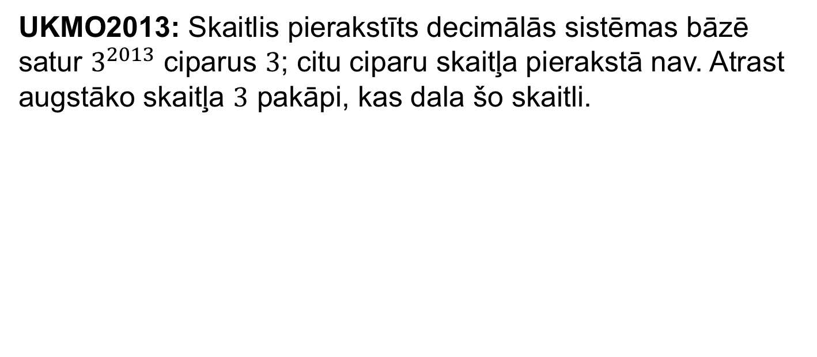
$x^{n}−y^{n}$ ar interesantiem decimālpierakstiem
UKMO2013: Skaitlis pierakstīts decimālās sistēmas bāzē satur $3^{2013}$ ciparus $3$; citu ciparu skaitļa pierakstā nav. Atrast augstāko skaitļa $3$ pakāpi, kas dala šo skaitli.

Slide 20
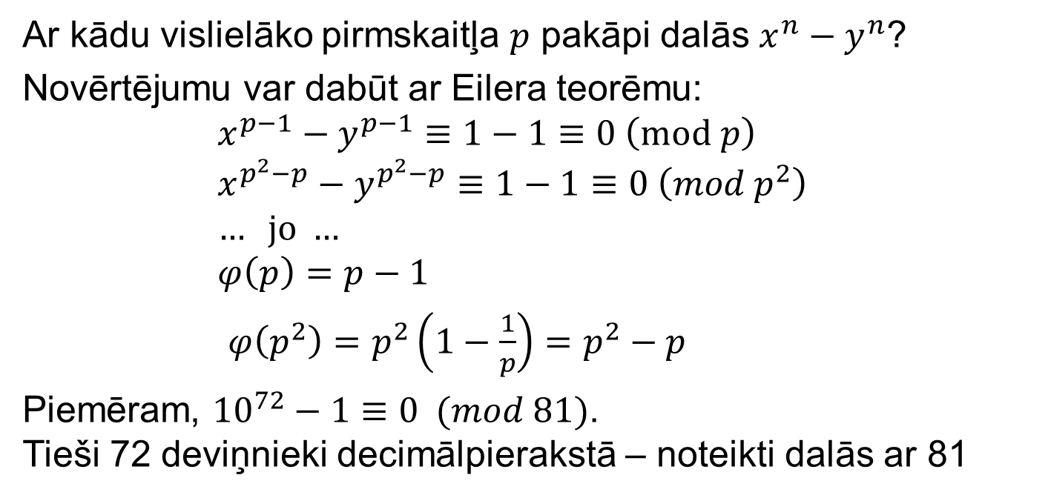
Eilera teorēma tik precīzu novērtējumu nedod
Ar kādu vislielāko pirmskaitļa $p$ pakāpi dalās $x^{n}−y^{n}$?
Novērtējumu var dabūt ar Eilera teorēmu:
$$x^{p−1}−y^{p−1}≡1−1≡0 \left(mod p\right)$$
$$x^{p^{2}−p}−y^{p^{2}−p}≡1−1≡0 \left(mod p^{2}\right) \\ … jo …$$
$$φ\left(p\right)=p−1$$
$φ\left(p^{2}\right)=p^{2}\left(1−\frac{1}{p}\right)=p^{2}−p$
Piemēram, ${10}^{72}−1≡0 (mod 81)$. Tieši 72 deviņnieki decimālpierakstā – noteikti dalās ar 81
Notes:
\url{https://cp4space.wordpress.com/2014/04/13/lifting-the-exponent/}
Cerība trāpīt Eilera teorēmai nav liela.

Slide 21
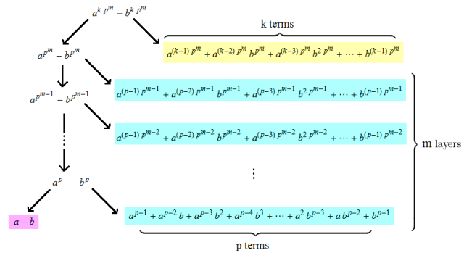
Ar kādām pirmskaitļu pakāpēm dalās $x^{n}−y^{n}$
Notes:
Šis attēls parāda nolobīšanas paņēmienu.

Slide 22
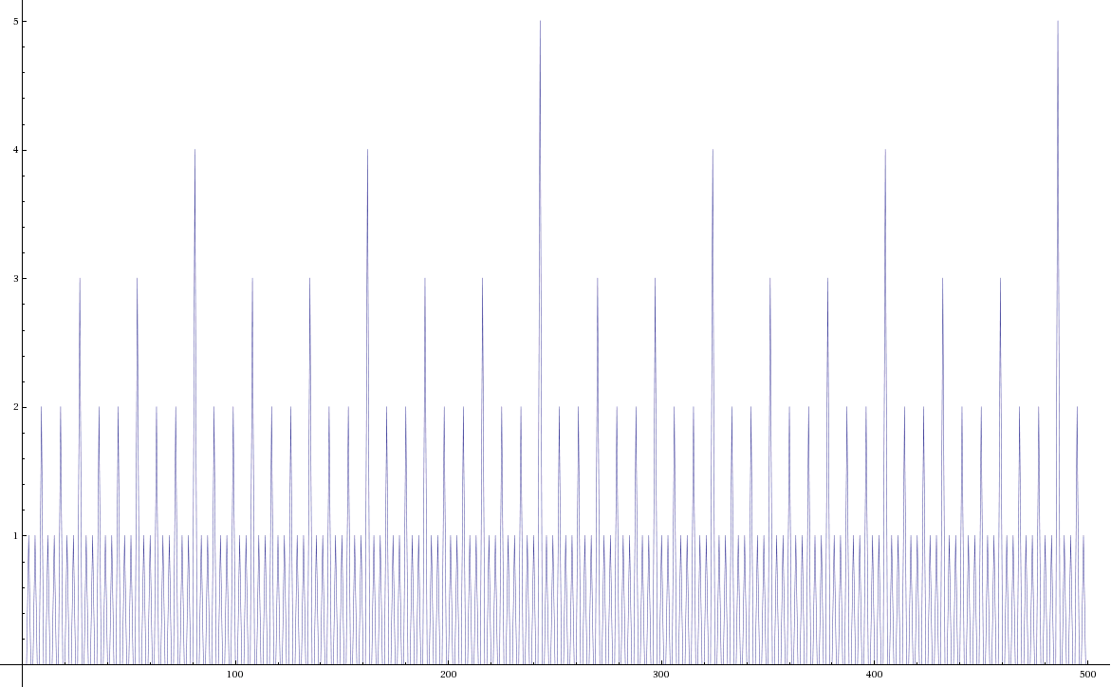
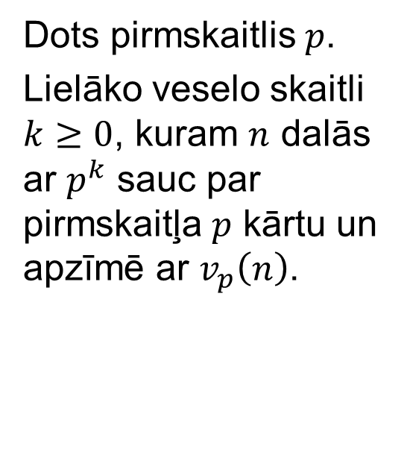
Pirmskaitļa kārta
Dots pirmskaitlis $p$.
Lielāko veselo skaitli $k≥0$, kuram $n$ dalās ar $p^{k}$ sauc par pirmskaitļa $p$ kārtu un apzīmē ar $v_{p}\left(n\right)$.
Notes:
Zīmējumā dots grafiks funkcijai $v_3(n)$. Intervālā $[1,100]$ šī funkcija tikai vienu reizi pieņem vērtību $4$. Jo $81$ dalās ar $3^4$. Visiem citiem argumentiem vērtības ir $0$, $1$, $2$, $3$.

Slide 23
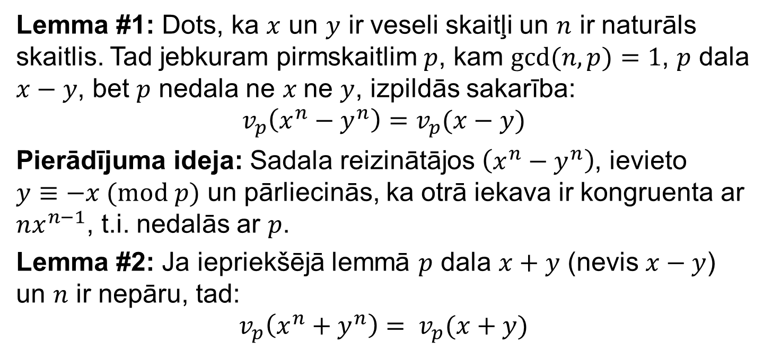
Kas notiek, ja $p | x−y$ (un attiecīgi $p | x+y$ )
Lemma #1: Dots, ka $x$ un $y$ ir veseli skaitļi un $n$ ir naturāls skaitlis. Tad jebkuram pirmskaitlim $p$, kam $gcd⁡(n,p)=1$, $p$ dala $x−y$, bet $p$ nedala ne $x$ne $y$, izpildās sakarība:
$$v_{p}\left(x^{n}−y^{n}\right)=v_{p}(x−y)$$
Pierādījuma ideja: Sadala reizinātājos $\left(x^{n}−y^{n}\right)$, ievieto $y≡−x (mod p)$ un pārliecinās, ka otrā iekava ir kongruenta ar $nx^{n−1}$, t.i. nedalās ar $p$.
Lemma #2: Ja iepriekšējā lemmā $p$ dala $x+y$ (nevis $x−y$) un $n$ ir nepāru, tad:
$$v_{p}\left(x^{n}+y^{n}\right)= v_{p}(x+y)$$

Slide 24
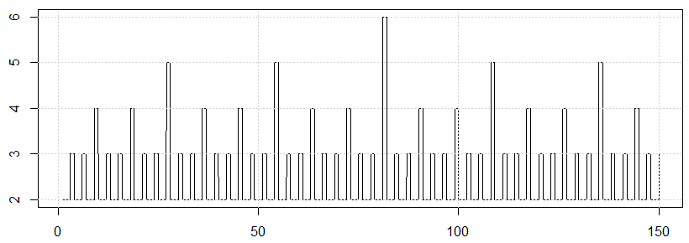
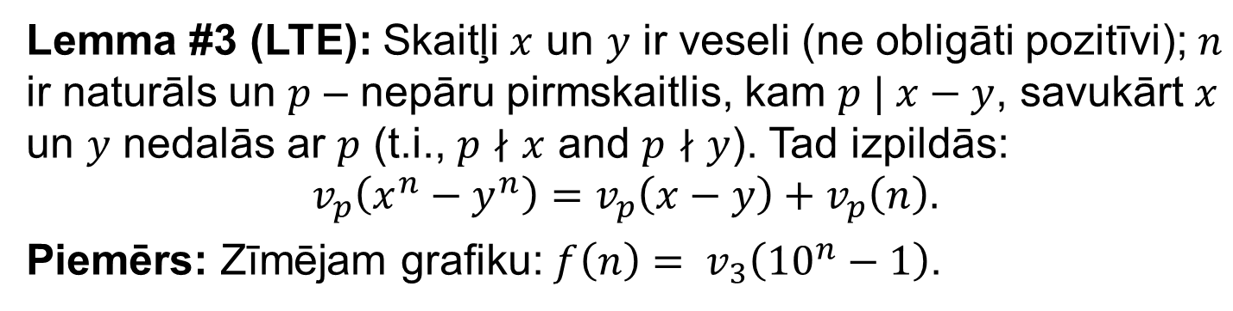
Kāpinātāja pacelšanas lemma (jeb LTE), ja $p>2$
Lemma #3 (LTE): Skaitļi $x$ un $y$ ir veseli (ne obligāti pozitīvi); $n$ ir naturāls un $p$ – nepāru pirmskaitlis, kam $p | x−y$, savukārt $x$ un $y$ nedalās ar $p$ (t.i., $p∤x$ and $p∤y$). Tad izpildās:
$$v_{p}\left(x^{n}−y^{n}\right)=v_{p}\left(x−y\right)+v_{p}\left(n\right).$$
Piemērs: Zīmējam grafiku: $f\left(n\right)= v_{3}\left({10}^{n}−1\right)$.
Notes:
LTE – Lifting the Exponent Lemma.

Slide 25
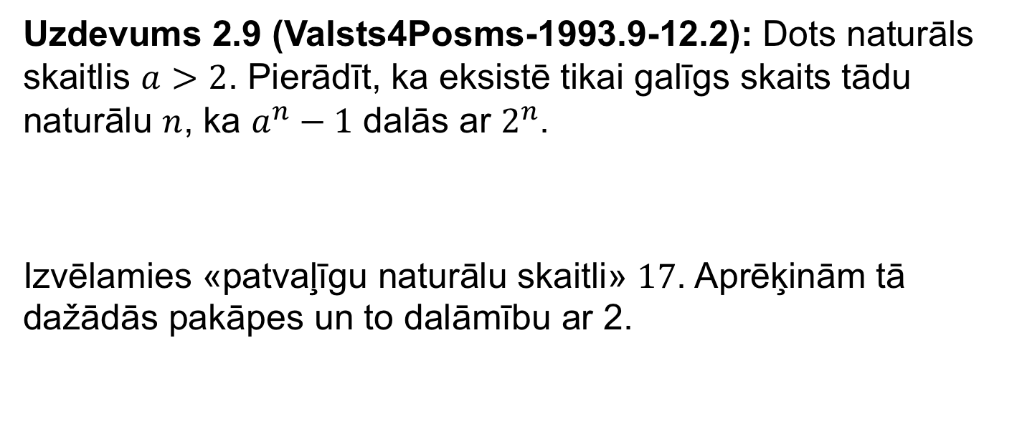
Uzdevums 2.9
Uzdevums 2.9 (Valsts4Posms-1993.9-12.2): Dots naturāls skaitlis $a>2$. Pierādīt, ka eksistē tikai galīgs skaits tādu naturālu $n$, ka $a^{n}−1$ dalās ar $2^{n}$.
Izvēlamies «patvaļīgu naturālu skaitli» $17$. Aprēķinām tā dažādās pakāpes un to dalāmību ar 2.
Notes:
Domas par to, kāds ir "patvaļīgs naturāls skaitlis" mēdz atšķirties. Ir iespējamas spēles ar jauktu (varbūtisku) stratēģiju, kur jānosauc skaitļi $1$, $2$, $5$ (ar dažādām varbūtībām).
**Šādas spēles piemērs:** Divi spēlētāji $A$ un $B$ iedomājas katrs savu naturālu skaitli – apzīmēsim šos skaitļus ar $a$ un $b$. Ja abi skaitļi ir vienādi, tad rezultāts ir neizšķirts. Citādi uzvar tas spēlētājs, kurš nosaucis skaitli, kurš ir vai nu $x \in (1;3)$ reizes lielāks nekā pretinieka skaitlis, vai arī skaitli, kurš ir vairāk nekā trīs reizes mazāks nekā pretinieka skaitlis. Kā pareizi jāspēlē, lai uzvarētu? (Pamatot, ka stratēģija, kuru pretinieks nevar pārspēt, var saukt skaitļus $1$, $2$ un $5$ ar noteiktām varbūtībām. Atrast šīs varbūtības!)
A.Andžāna olimpiāžu pulciņu dalībnieki par šādu nejaušu naturālu skaitli uzskatīja $17$, tas nereti tika pirmais izmēģināts, lai pārbaudītu dažādus apgalvojumus. Tas nav tik mazs, lai būtu triviāls, bet nav arī tik liels, lai nevarētu veikt aprēķinus. Savukārt romāna *The Hitchhiker's Guide to the Galaxy* cienītāji par šādu skaitli bieži min $42$.

Slide 26
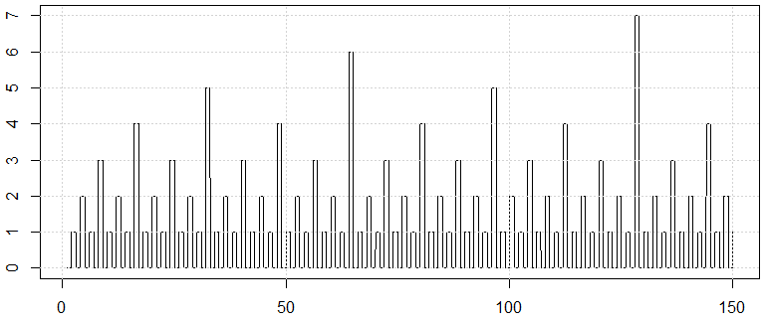
Salīdzinājums $v_{2}\left(n\right)$ un $v_{2}\left({17}^{n}−1\right)$

Slide 27
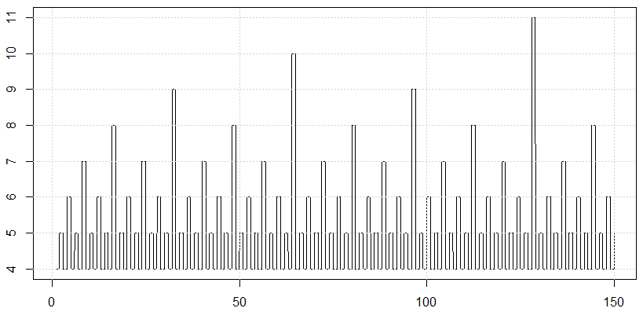
Salīdzinājums $v_{2}\left(n\right)$ un $v_{2}\left({17}^{n}−1\right)$

Slide 28
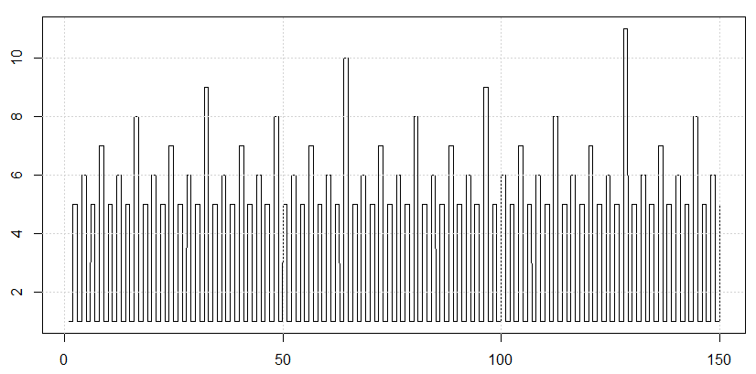
$$v_{2}\left({15}^{n}−1\right)$$

Slide 29
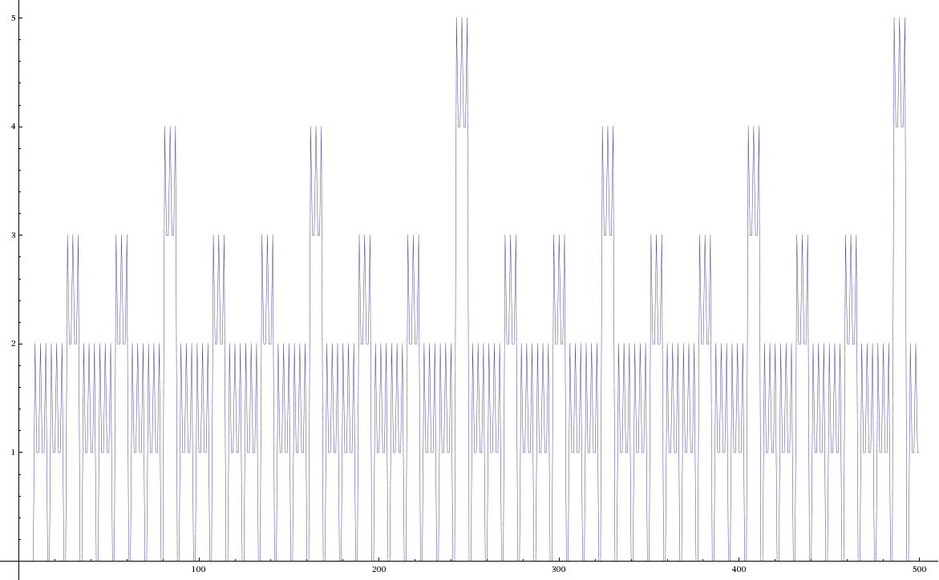
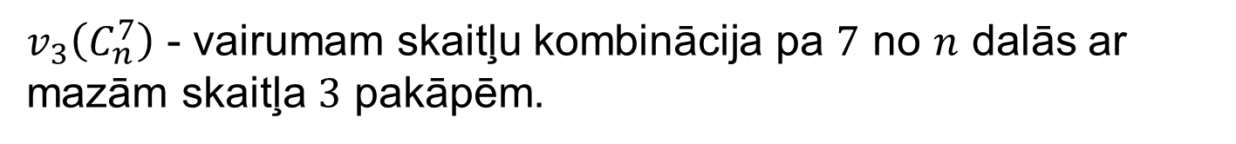
Līdzīgi grafiki kā $v_{p}\left(n\right)$
$v_{3}\left(C_{n}^{7}\right)$ - vairumam skaitļu kombinācija pa $7$ no $n$ dalās ar mazām skaitļa $3$ pakāpēm.
Notes:
\url{http://reu.dimacs.rutgers.edu/~mslusky/}

Slide 30
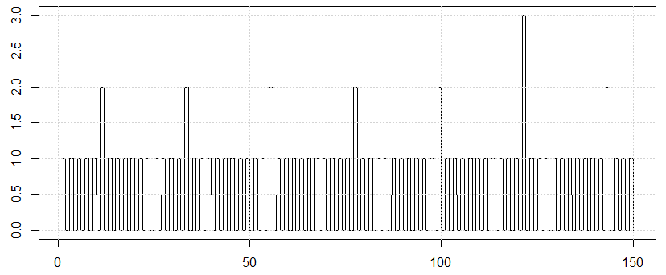
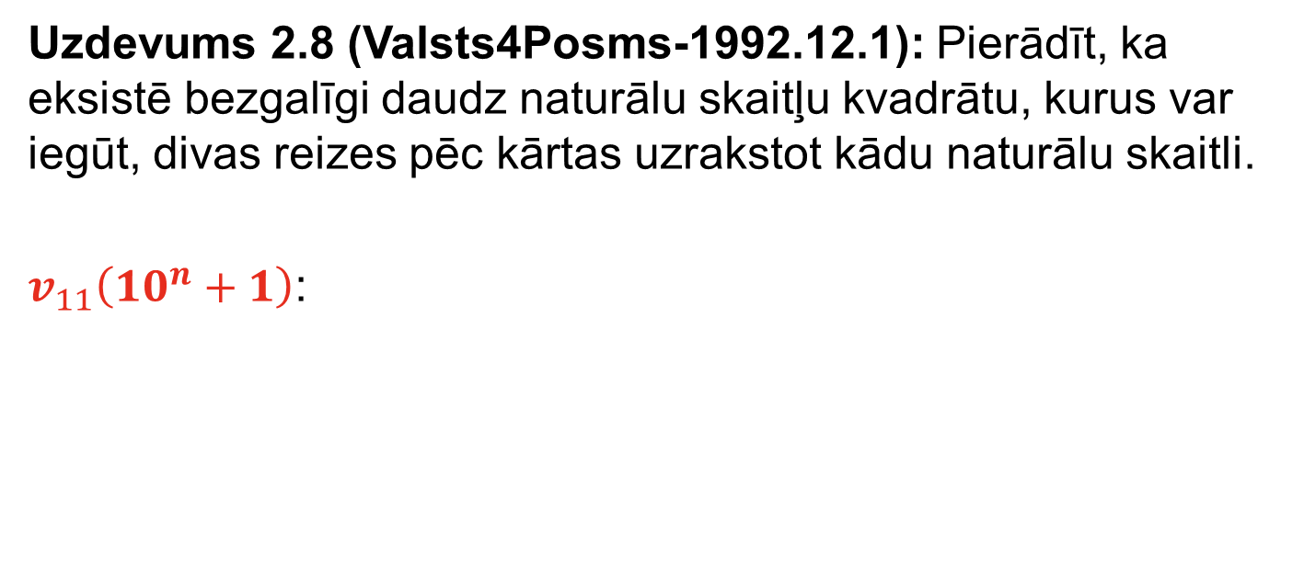
Uzdevums 2.8
Uzdevums 2.8 (Valsts4Posms-1992.12.1): Pierādīt, ka eksistē bezgalīgi daudz naturālu skaitļu kvadrātu, kurus var iegūt, divas reizes pēc kārtas uzrakstot kādu naturālu skaitli.
$v_{11}\left({10}^{n}+1\right)$:

Slide 31
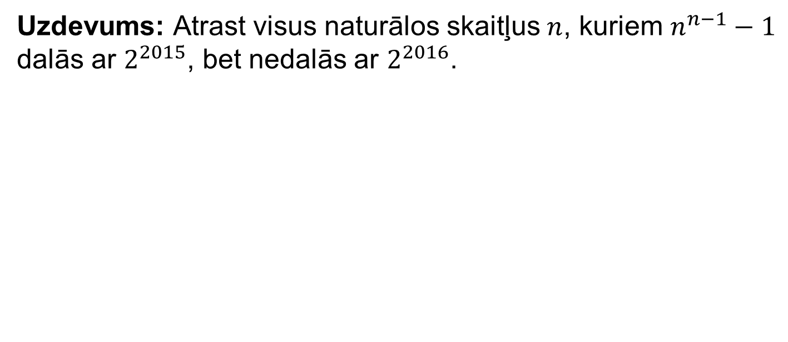
Bw2015.17
Uzdevums: Atrast visus naturālos skaitļus $n$, kuriem $n^{n−1}−1$ dalās ar $2^{2015}$, bet nedalās ar $2^{2016}$.

Slide 32
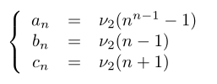
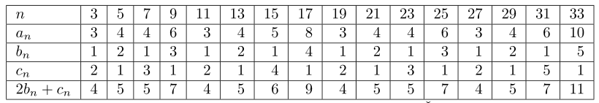
Izsakām vienu virkni ar divām vienkāršākām
$$a_{n}=2b_{n}+c_{n}−1$$

Slide 33
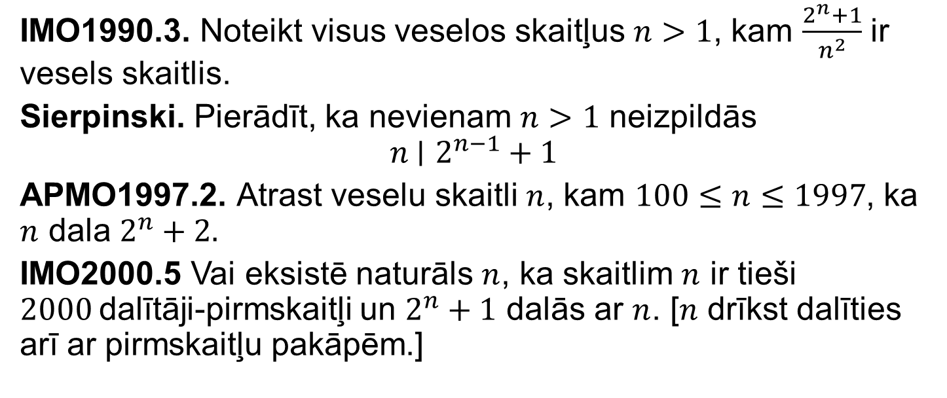
Citi uzdevumi, kas risināmi ar LTE Teorēmu
IMO1990.3. Noteikt visus veselos skaitļus $n>1$, kam $\frac{2^{n}+1}{n^{2}}$ ir vesels skaitlis.
Sierpinski. Pierādīt, ka nevienam $n>1$ neizpildās $$n \text{∣} 2^{n−1}+1$$
APMO1997.2. Atrast veselu skaitli $n$, kam $100≤n≤1997$, ka $n$ dala $2^{n}+2.$
IMO2000.5 Vai eksistē naturāls $n$, ka skaitlim $n$ ir tieši $2000$dalītāji-pirmskaitļi un $2^{n}+1$ dalās ar $n$. [$n$ drīkst dalīties arī ar pirmskaitļu pakāpēm.]

Slide 34
IMO2019.P4 .
k! – aug straujāk nu_5 nevis nu_7.
Bet labajā pusē straujāk aug nu_7, nevis nu_5.

